Slide 1
新店房價
Group CRM
2021/05

Slide 2
新店房價Outline
一
總體環境概況 P.3
二
消費市場概況 P.21
三
零售通路發展趨勢 P.52
四
競品與新興產業 P.102
五
流行趨勢與動態 P.130

Slide 3
一、資料說明與探索

Slide 4
主要資料
名稱：Real estate valuation data set
來源：UCI Machine Learning Repository， https://archive.ics.uci.edu/ml/datasets/Real+estate+valuation+data+set
樣本數：414
敘述性統計
變數 | 說明 | 平均數 | 標準差 | min | 25% | 50% | 75% | max
No | 編號 | 207.50 | 119.66 | 1.00 | 104.25 | 207.50 | 310.75 | 414.00
Trans_Date | 交易月 | 2,013.15 | 0.28 | 2,012.67 | 2,012.92 | 2,013.17 | 2,013.42 | 2,013.58
Age | 屋齡 | 17.71 | 11.39 | 0.00 | 9.03 | 16.10 | 28.15 | 43.80
D2MRT | 與捷運站距離 | 1,083.89 | 1,262.11 | 23.38 | 289.32 | 492.23 | 1,454.28 | 6,488.02
n_convenience_stores | 便利商店數 | 4.09 | 2.95 | 0.00 | 1.00 | 4.00 | 6.00 | 10.00
lat | 緯度 | 24.97 | 0.01 | 24.93 | 24.96 | 24.97 | 24.98 | 25.01
lon | 經度 | 121.53 | 0.02 | 121.47 | 121.53 | 121.54 | 121.54 | 121.57
Y | 每坪價格 | 37.98 | 13.61 | 7.60 | 27.70 | 38.45 | 46.60 | 117.50

Slide 5
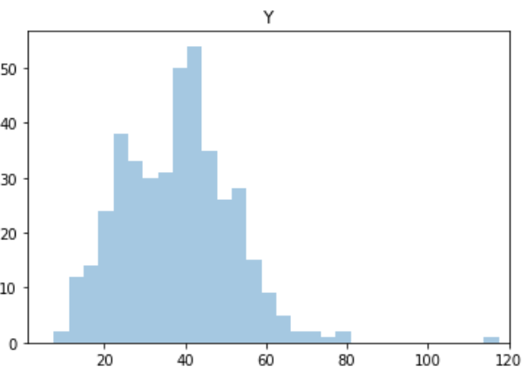
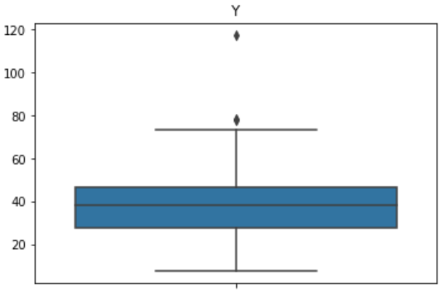
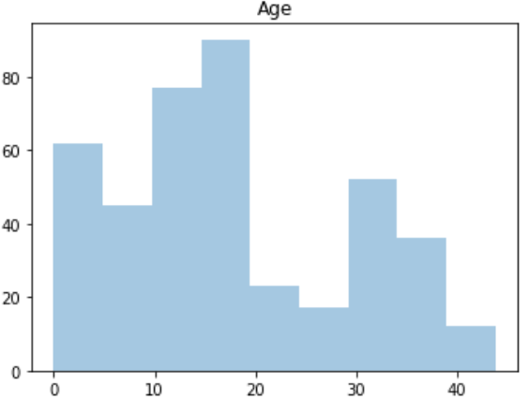
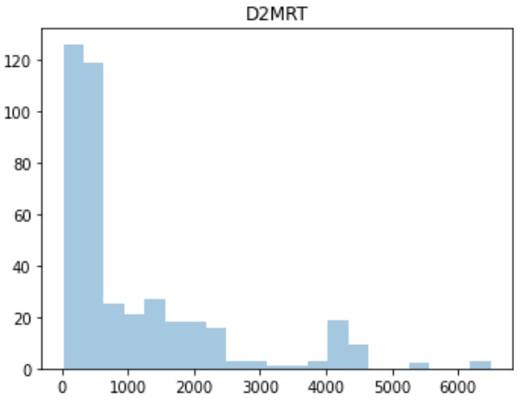
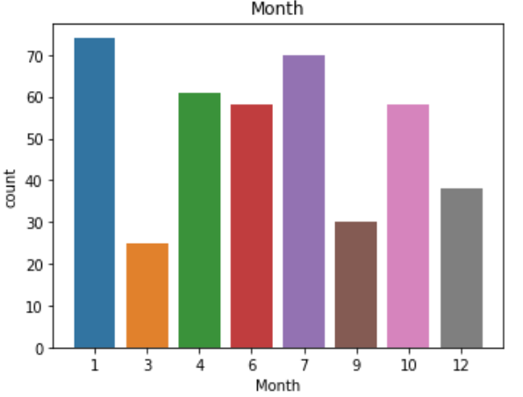
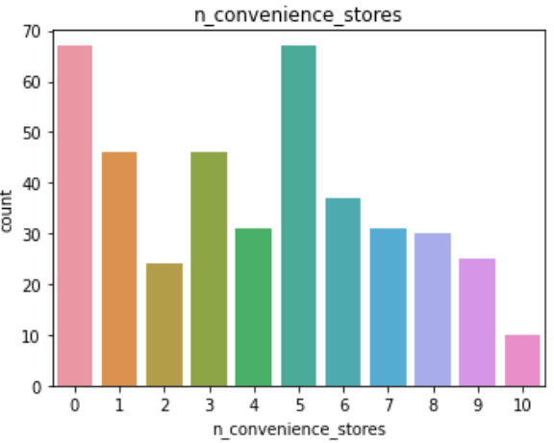

Slide 6
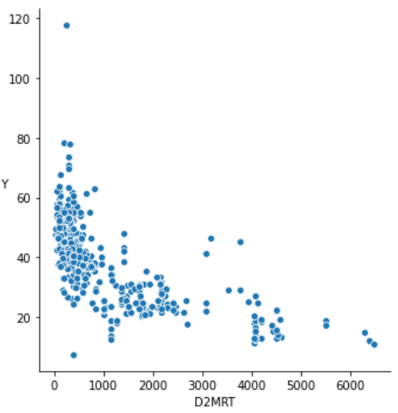
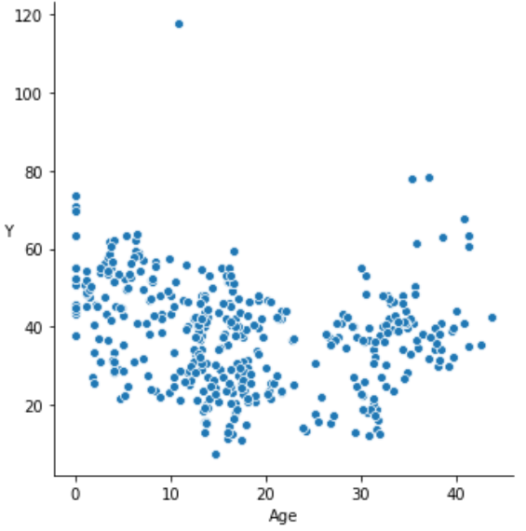
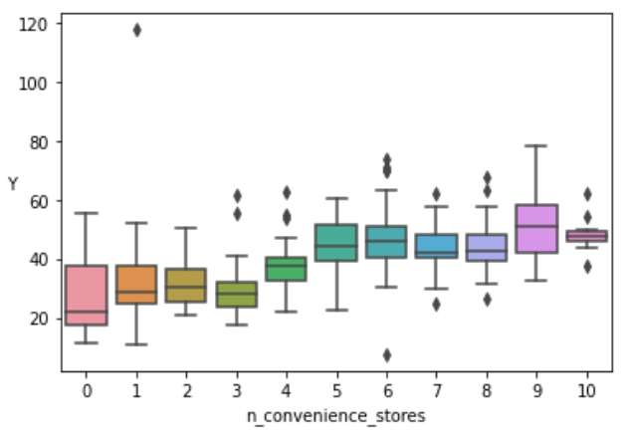
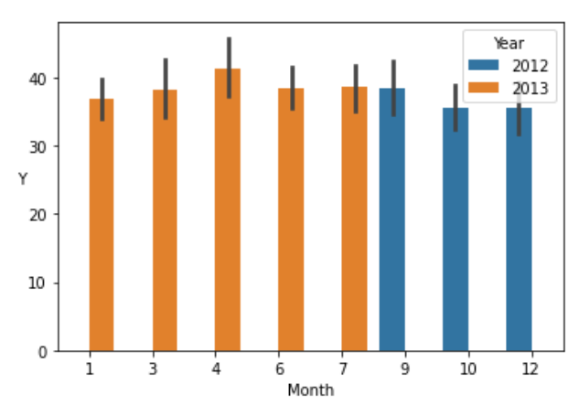

Slide 7
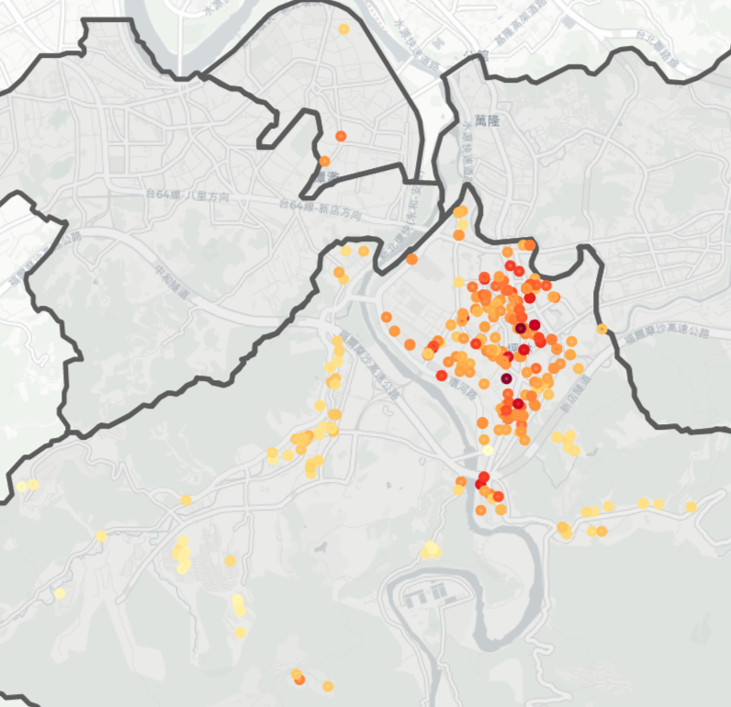
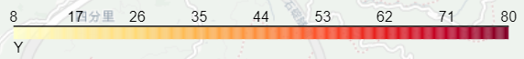

Slide 8
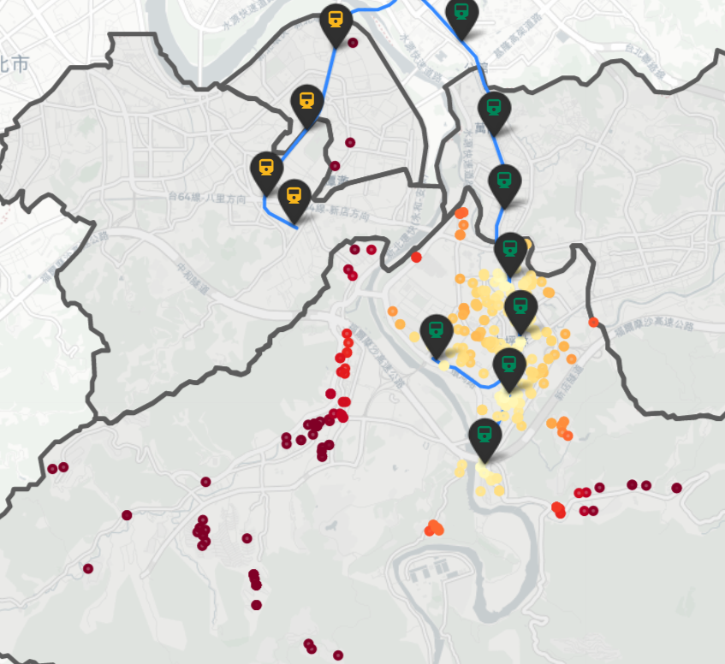


Slide 9
額外輔助資料
捷運站、捷運路線
街道資料
財政部2012年村里所得資料

Slide 10
二、GIS分析與新店概述

Slide 11
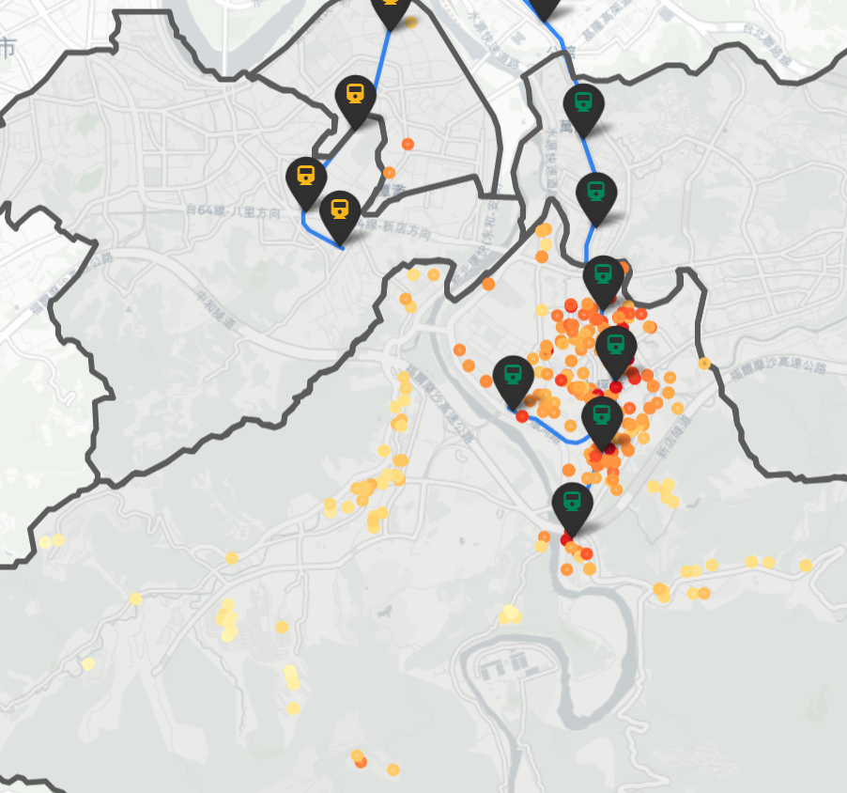
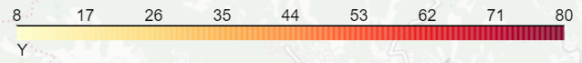
新店概述
Notes:
居家修繕(=DIY)：特力屋、HOMEBOX
家居家飾(=傢俱家飾)：詩肯柚木、歐德傢俱、宜得利、HOLA、hoi!、HOLA CASA、優渥實木、三商美福、PiiN品東西、歐肯系統傢具、HOLA Petite、IKEA、哥德廚具
生活雜貨：小北百貨、生活工場、大創百貨、無印良品、台隆手創館、iColor(原彩遊館)、金興發、全方位食品五金百貨

Slide 12
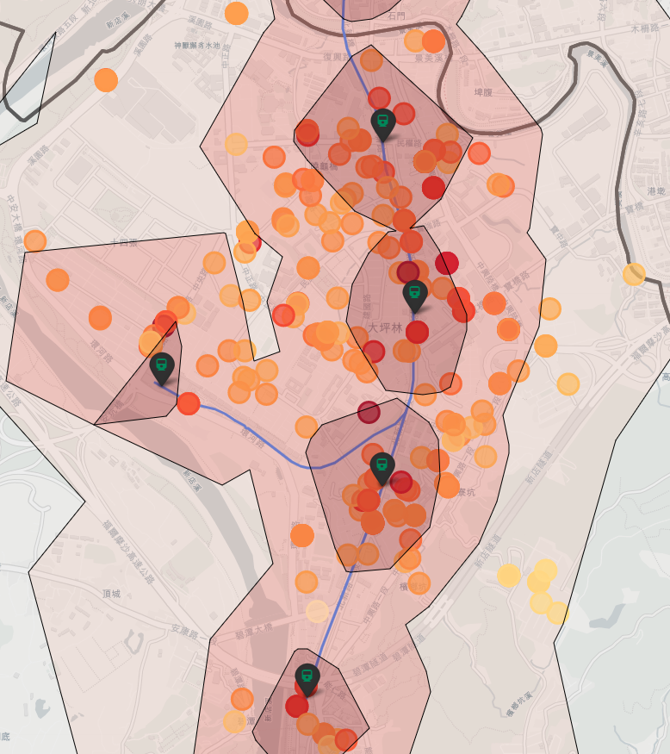
新店市區──捷運步行距離

Slide 13
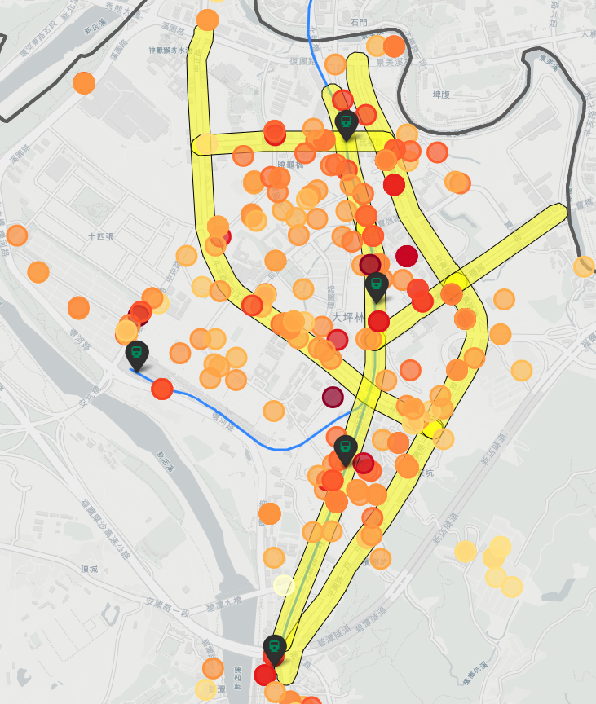
新店市區──主要幹道

Slide 14
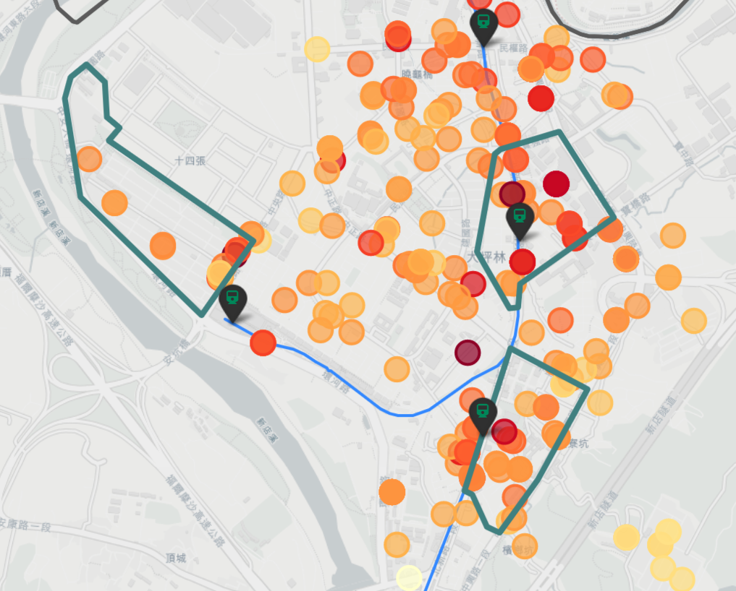
新店市區──重要建案

Slide 15
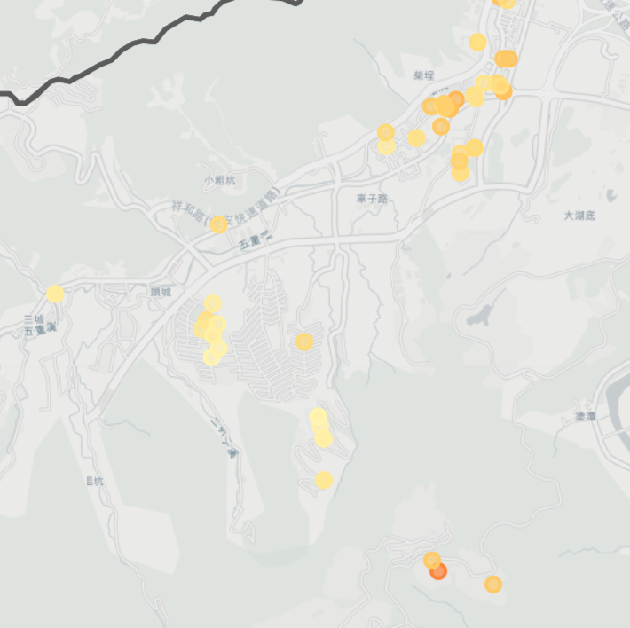
新店郊區

Slide 16
三、模型分析

Slide 17
變數
變數 | 說明 | 變數Set1 | 變數Set2 | 變數Set3
Y | 每坪價格 | V | V | V
Age | 屋齡 | V | V | V
n_convenience_stores | 便利商店數 | V | V | V
D2MRT_new | 與捷運的直線距離 | V | V
d1 | 距離捷運0.5公里內 |  |  | V
d2 | 距離捷運0.5至1公里 |  |  | V
d3 | 距離捷運1至2公里 |  |  | V
dis_main_roads | 距離主要幹道直線距離 |  | V | V
七張&裕隆 | 七張&裕隆生活圈 |  | V | V
五峰 | 五峰生活圈 |  | V | V
中央新村&湯泉 | 中央新村&湯泉住宅區 |  | V | V
ln_income_mean | 所得平均數(取ln) |  | V | V
R2 | 變數Set1 | 變數Set2 | 變數Set3
LinearRegression | 0.593 | 0.653 | 0.695
DecisionTreeRegressor | 0.596 | 0.557 | 0.722
RandomForestRegressor | 0.696 | 0.732 | 0.756
GradientBoostingRegressor | 0.681 | 0.711 | 0.732

Slide 18
模型
 | MAE | MSE | R2
LinearRegression | 5.225 | 50.824 | 0.695
DecisionTreeRegressor | 5.026 | 46.022 | 0.721
RandomForestRegressor | 4.590 | 40.177 | 0.756
GradientBoostingRegressor | 4.774 | 44.095 | 0.732

Slide 19
Test Data | MAE | MSE | R2
RandomForestRegressor | 5.434 | 59.231 | 0.655
RandomForestRegressor(參數調整後) | 4.882 | 51.435 | 0.7

Slide 20
四、結論與展望

Slide 21
結論與展望
結論
展望

